Slide 1

CHƯƠNG 2: THẠCH QUYỂN
THẠCH QUYỂN. NỘI LỰC VÀ TÁC ĐỘNG CỦA NỘI LỰC ĐẾN ĐỊA HÌNH BỀ MẶT TRÁI ĐẤT

Slide 2



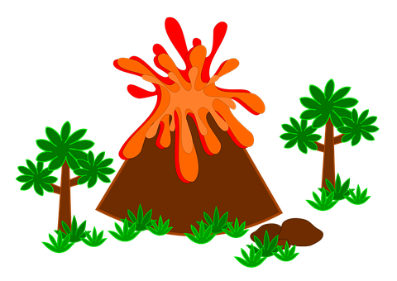
Thạch quyển là gì và nằm ở đâu trong cấu tạo Trái Đất? Thạch quyển và vỏ Trái Đất khác nhau như thế nào? Nội lực được sinh ra từ đâu và có tác động như thế nào đối với địa hình bề mặt Trái Đất?
Khởi động

Slide 3
NỘI DUNG BÀI HỌC
Khởi động
I
II
III
IV
Khái niệm và nguyên nhân nội lực
Sự phân bố các vành đai động đất, núi lửa trên thế giới
Tác động của nội lực đến địa hình
Thạch quyển

Slide 4


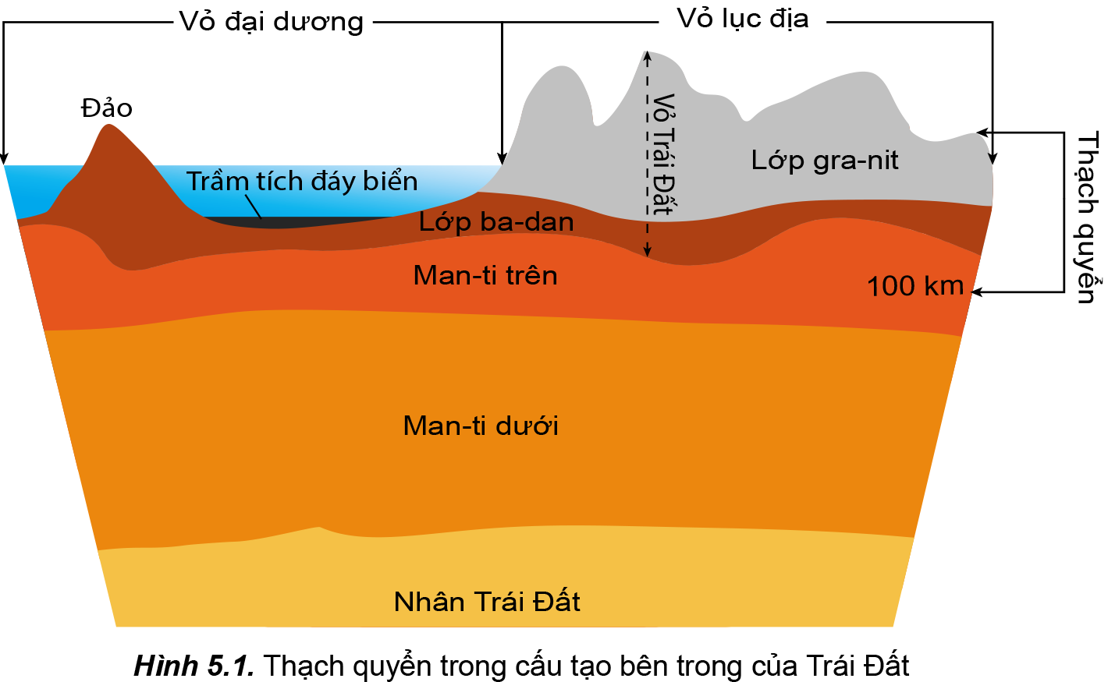
I. THẠCH QUYỂN
Hình thành
kiến thức
- Là phần trên cùng của Trái Đất, bao gồm vỏ Trái Đất và phần trên của lớp man-ti.
- Thành phần cấu tạo của thạch quyển chủ yếu là các đá ở thể rắn.
- Giới hạn của thạch quyển ở độ sâu khoảng 100 km. Độ dày không đồng nhất, mỏng hơn ở vỏ đại dương và dày hơn ở vỏ lục địa.
Phân biệt thạch quyển với vỏ Trái Đất.

Slide 5
II. KHÁI NIỆM VÀ NGUYÊN NHÂN CỦA NỘI LỰC
Hình thành
kiến thức
Nguyên nhân sinh ra nội lực?

Slide 6



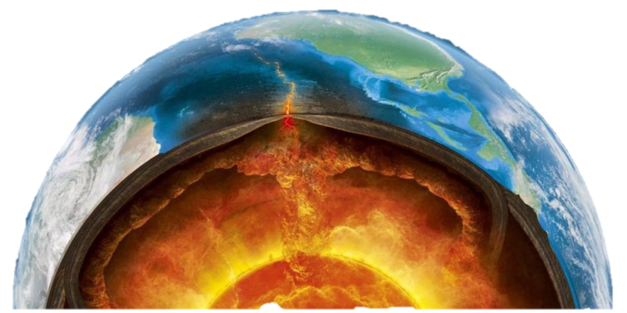
II. KHÁI NIỆM VÀ NGUYÊN NHÂN CỦA NỘI LỰC
Hình thành
kiến thức
Đọc SGK, trao đổi với bạn bên cạnh (05 phút)
Nội lực là gì?
Nội lực là lực sinh ra từ bên trong Trái Đất.
Nội lực

Slide 7
II. KHÁI NIỆM VÀ NGUYÊN NHÂN CỦA NỘI LỰC
Hình thành
kiến thức
Phân hủy các chất phóng xạ
Do nguồn năng lượng trong lòng Trái Đất
Sắp xếp, dịch chuyển vật chất theo trọng lực
Phản ứng hóa học

Slide 8
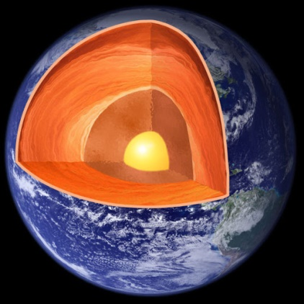
II. KHÁI NIỆM VÀ NGUYÊN NHÂN CỦA NỘI LỰC
Hình thành
kiến thức
Phân hủy các chất phóng xạ trong lòng Trái Đất

Slide 9
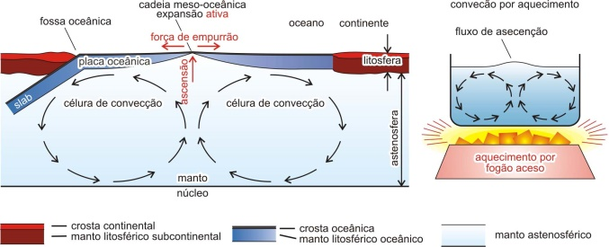
II. KHÁI NIỆM VÀ NGUYÊN NHÂN CỦA NỘI LỰC
Hình thành
kiến thức
Sắp xếp, dịch chuyển vật chất theo trọng lực

Slide 10
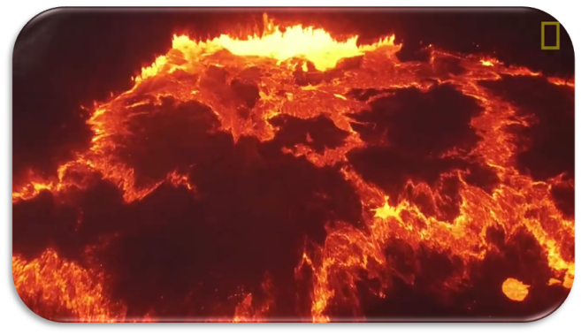
II. KHÁI NIỆM VÀ NGUYÊN NHÂN CỦA NỘI LỰC
Hình thành
kiến thức
Phản ứng hóa học trong lòng Trái Đất

Slide 11
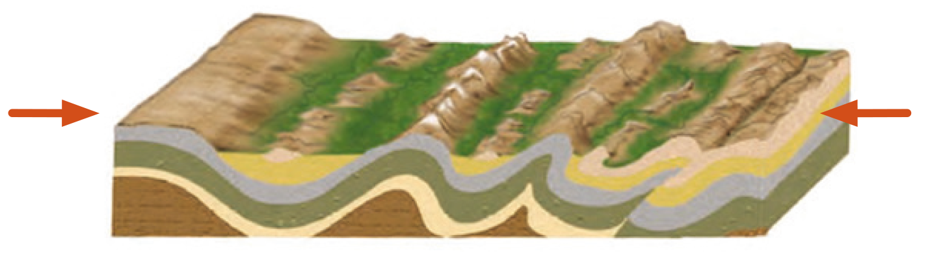

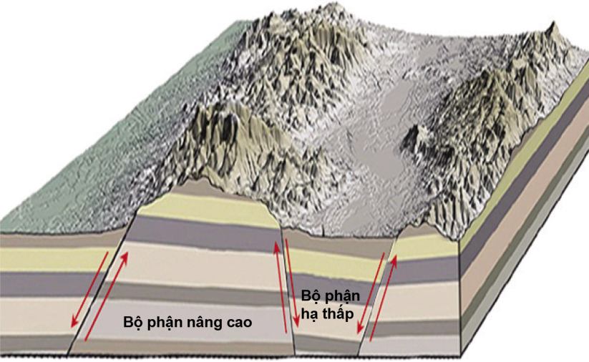
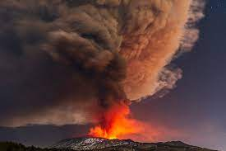
III. TÁC ĐỘNG CỦA NỘI LỰC ĐẾN SỰ HÌNH THÀNH ĐỊA HÌNH
Hình thành
kiến thức
Đặt tên cho các hình dưới đây thể hiện tác động của nội lực đến địa hình
1
Hiện tượng uốn nếp
2
Hiện tượng đứt gãy
3
Hoạt động núi lửa

Slide 12


III. TÁC ĐỘNG CỦA NỘI LỰC ĐẾN SỰ HÌNH THÀNH ĐỊA HÌNH
Hình thành
kiến thức
HĐ NHÓM 10 phút
Nhóm | Nội dung | Hình | Nguyên nhân | Vùng xảy ra | Kết quả
1 + 4 | Hiện tượng uốn nếp | 5.2
2 + 5 | Hiện tượng đứt gãy | 5.3
3 +6 | Hoạt động núi lửa | 5.4

Slide 13
TIÊU CHÍ ĐÁNH GIÁ
Tiêu chí / Mức độ hoàn thành | 1 | 2 | 3
Nội dung chính xác, thể hiện đầy đủ.
Sản phẩm có cấu trúc, bố cục khoa học, rõ ràng. Có hình vẽ, icon trực quan
Thuyết trình lưu loát, hấp dẫn, chuyên nghiệp
Đảm bảo đúng thời gian

Slide 14
III. TÁC ĐỘNG CỦA NỘI LỰC ĐẾN SỰ HÌNH THÀNH ĐỊA HÌNH
Hình thành
kiến thức
 |  | Hiện tượng uốn nếp
Nguyên nhân |  | Do tác động của nội lực theo phương nằm ngang
Vùng xảy ra |  | Ở những vùng đá mềm, có độ dẻo
Kết quả | Cường độ yếu | Đá bị xô ép, uốn cong thành nếp
 | Cường độ mạnh | Hình thành vùng núi uốn nếp như Himalaya, An-đét, Cooc-đi-e,…

Slide 15
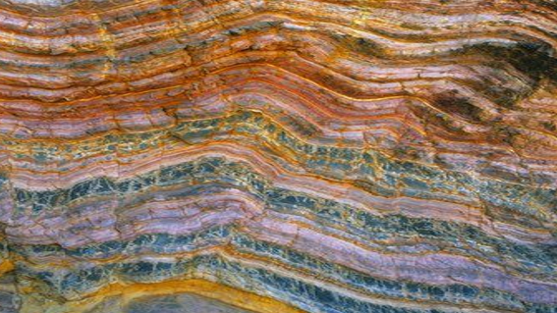
III. TÁC ĐỘNG CỦA NỘI LỰC
ĐẾN SỰ HÌNH THÀNH ĐỊA HÌNH
Hình thành
kiến thức
Công viên quốc gia Croajingalong, Victoria, Australia.

Slide 16
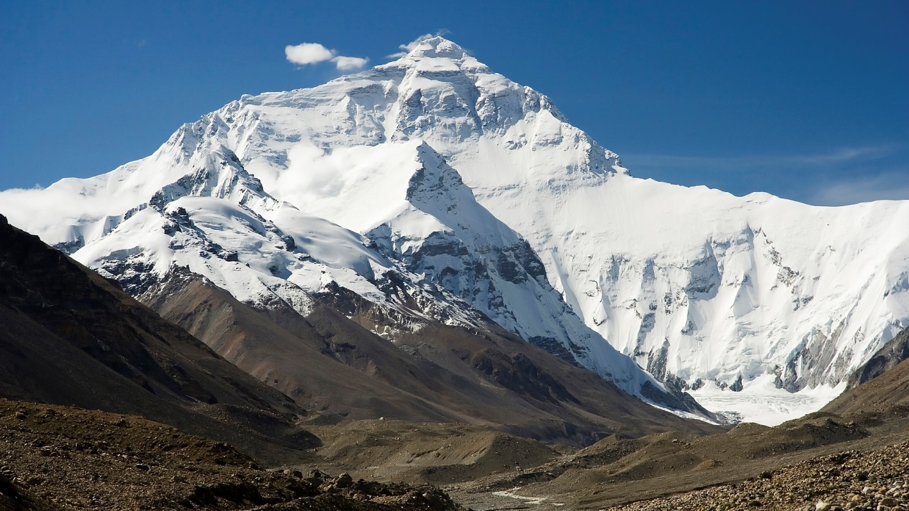
III. TÁC ĐỘNG CỦA NỘI LỰC
ĐẾN SỰ HÌNH THÀNH ĐỊA HÌNH
Hình thành
kiến thức
Dãy Hi-ma-lay-a.

Slide 17
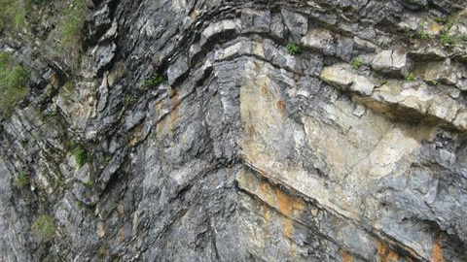
III. TÁC ĐỘNG CỦA NỘI LỰC
ĐẾN SỰ HÌNH THÀNH ĐỊA HÌNH
Hình thành
kiến thức
Nếp uốn trong đá vôi silic ở đèo Mã Pì Lèng

Slide 18
III. TÁC ĐỘNG CỦA NỘI LỰC ĐẾN SỰ HÌNH THÀNH ĐỊA HÌNH
Hình thành
kiến thức
 |  | Hiện tượng đứt gãy
Nguyên nhân |  | Do tác động của nội lực theo phương nằm ngang
Vùng xảy ra |  | Ở khu vực cấu tạo bởi đá cứng
Kết quả | Cường độ yếu | Đá bị nứt vỡ, hình thành các đứt gãy kéo dài
 | Cường độ mạnh | Tạo nên các thung lũng sông, biển hoặc hồ tự nhiên như Biển Đỏ, hồ Victoria, hồ Tanganyika ở Đông Phi.

Slide 19
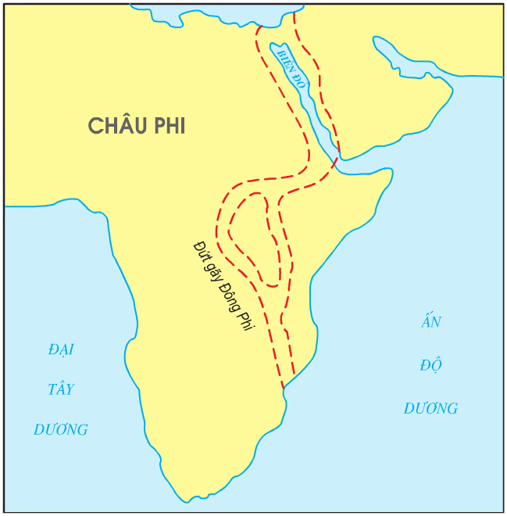
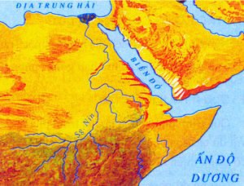
III. TÁC ĐỘNG CỦA NỘI LỰC
ĐẾN SỰ HÌNH THÀNH ĐỊA HÌNH
Hình thành
kiến thức
Đứt gãy Đông Phi và Biển Đỏ

Slide 20
III. TÁC ĐỘNG CỦA NỘI LỰC ĐẾN SỰ HÌNH THÀNH ĐỊA HÌNH
Hình thành
kiến thức
 |  | Hoạt động núi lửa
Nguyên nhân |  | Do phun trào macma
Vùng xảy ra |  | Dọc theo các đứt gãy
Kết quả | Cường độ yếu | - Tạo thành các ngọn núi lửa có sức hủy diệt lớn. - Hình thành các bề mặt địa hình rộng lớn như cao nguyên ba-dan. - Tạo nên các đảo, quần đảo trên đại dương.
 | Cường độ mạnh

Slide 21
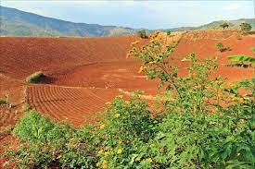
III. TÁC ĐỘNG CỦA NỘI LỰC
ĐẾN SỰ HÌNH THÀNH ĐỊA HÌNH
Hình thành
kiến thức
Cao nguyên ba-dan ở Tây Nguyên

Slide 22
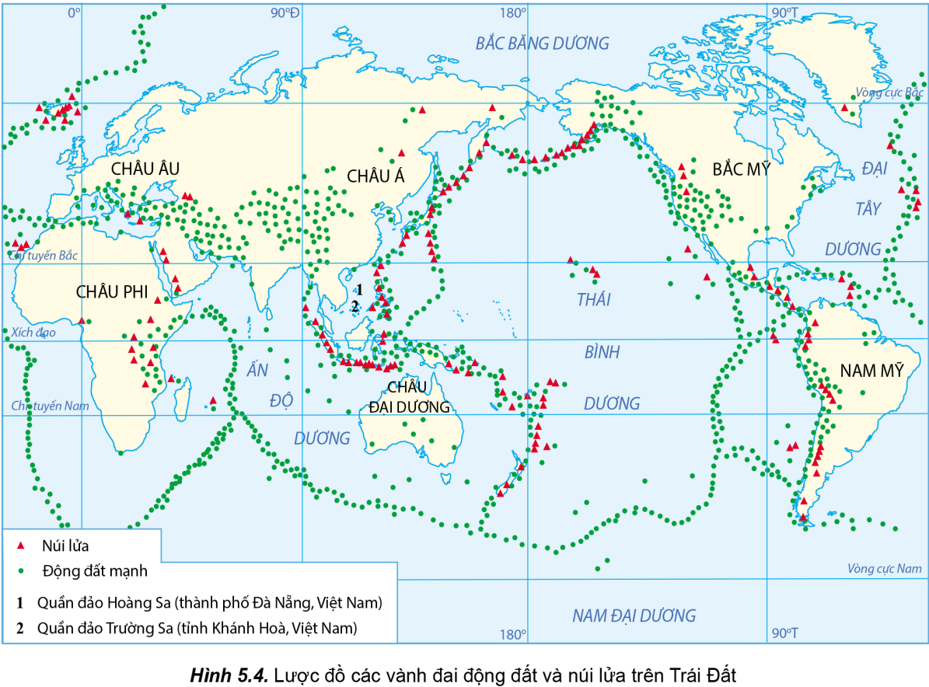
IV. SỰ PHÂN BỐ CÁC VÀNH ĐAI ĐỘNG ĐẤT, NÚI LỬA TRÊN TRÁI ĐẤT
Hình thành
kiến thức
Yêu cầu:
- Xác định các vành đai động đất và vành đai núi lửa.
- Nhận xét và giải thích sự phân bố các vành đai động đất và núi lửa trên Trái Đất.

Slide 24
IV. SỰ PHÂN BỐ CÁC VÀNH ĐAI ĐỘNG ĐẤT, NÚI LỬA TRÊN TRÁI ĐẤT
Hình thành
kiến thức
Vành đai động đất và vành đai núi lửa:
- Động đất: Phía tây châu Mĩ, giữa Đại Tây Dương, từ Địa Trung Hải qua Nam Á đến In-đô-nê-xi-a, phía tây Thái Bình Dương.
- Núi lửa: phía tây châu Mĩ, giữa Đại Tây Dương, từ Địa Trung Hải qua Nam Á đến In-đô-nê-xi-a, phía tây Thái Bình Dương.

Slide 25
IV. SỰ PHÂN BỐ CÁC VÀNH ĐAI ĐỘNG ĐẤT, NÚI LỬA TRÊN TRÁI ĐẤT
Hình thành
kiến thức
- Nhận xét: Động đất, núi lửa thường tập trung ở ranh giới các mảng thạch quyển, tạo nên các vành đai động đất và vành đai núi lửa trên Trái Đất.
- Giải thích: Ở ranh giới các mảng thạch quyển là nơi bất ổn, là nơi diễn ra sự chuyển dịch của các mảng (tách rời hoặc xô húc nhau).

Slide 26


Luyện tập

Slide 27


Câu hỏi 1: Trình bày các tác động của nội lực đến
sự hình thành địa hình bề mặt Trái Đất?
Luyện tập
Hiện tượng uốn nếp
Hiện tượng đứt gãy
Hoạt động núi lửa

Slide 28
CÂU HỎI TRẮC NGHIỆM
Luyện tập
Câu 1: Giới hạn dưới của thạch quyển đến độ sâu khoảng bao nhiêu km?
A. 50 km.
B. 100 km.
C. 150 km.
D. 200 km.

Slide 29
CÂU HỎI TRẮC NGHIỆM
Luyện tập
Câu 2: Thạch quyển được giới hạn bởi
A. lớp Manti.
B. vỏ Trái Đất và lớp Manti.
C. vỏ Trái Đất và phần dưới của lớp Manti.
D. vỏ Trái Đất và phần trên cùng của lớp Manti.

Slide 30
CÂU HỎI TRẮC NGHIỆM
Luyện tập
Câu 3: Nơi tiếp xúc giữa các mảng kiến tạo sẽ thường xuất hiện
A. động đất, núi lửa.
B. bão.
C. ngập lụt.
D. thủy triều dâng.

Slide 31
CÂU HỎI TRẮC NGHIỆM
Luyện tập
Câu 4: Nội lực thường có xu hướng làm cho địa hình bề mặt Trái Đất
A. gồ ghề hơn.
B. bằng phẳng hơn.
C. đồng nhất hơn.
D. ít núi, nhiều đồng bằng.

Slide 32
CÂU HỎI TRẮC NGHIỆM
Luyện tập
Câu 5: Nhân tố nào sau đây ít ảnh hưởng tới nội lực nhất?
A. Phân hủy phóng xạ.
B. Phản ứng hóa học.
C. Vật chất di chuyển.
D. Bức xạ Mặt Trời.

Slide 33
CÂU HỎI TRẮC NGHIỆM
Luyện tập
Câu 6: Hiện tượng uốn nếp thường xuất hiện ở đâu khi có tác động của nội lực?
A. Miền đá cứng.
B. Chỉ ở lục địa.
C. Chỉ ở đại dương.
D. Miền đá mềm.

Slide 34
CÂU HỎI TRẮC NGHIỆM
Luyện tập
Câu 7: Hiện tượng đứt gãy thường xuất hiện ở đâu khi có tác động của nội lực?
A. Miền đá cứng.
B. Chỉ ở lục địa.
C. Chỉ ở đại dương.
D. Miền đá mềm.

Slide 35
CÂU HỎI TRẮC NGHIỆM
Luyện tập
Câu 8: Động đất và núi lửa thường xảy ra ở đâu?
A. Sâu dưới các lục địa.
B. Sâu dưới các đại dương.
C. Nơi tiếp xúc các mảng.
D. Ranh giới lục địa - đại dương.

Slide 36
CÂU HỎI TRẮC NGHIỆM
Luyện tập
Câu 9: Vành đai động đất núi lửa lớn nhất trên Trái Đất là
A. Đại Tây Dương.
B. Thái Bình Dương.
C. Ấn Độ Dương.
D. Địa Trung Hải.

Slide 37
CÂU HỎI TRẮC NGHIỆM
Luyện tập
Câu 10: Quốc gia nào sau đây chịu ảnh hưởng nhiều nhất của động đất, núi lửa?
A. Việt Nam.
B. Thái Lan.
C. Hoa Kì.
D. Nhật Bản.

Slide 38


Vận dụng
Hãy nêu ví dụ về địa hình
được tạo thành chủ yếu do
nội lực mà em biết ở nước ta?
(Học sinh được khai thác
thông tin Internet)

Slide 39
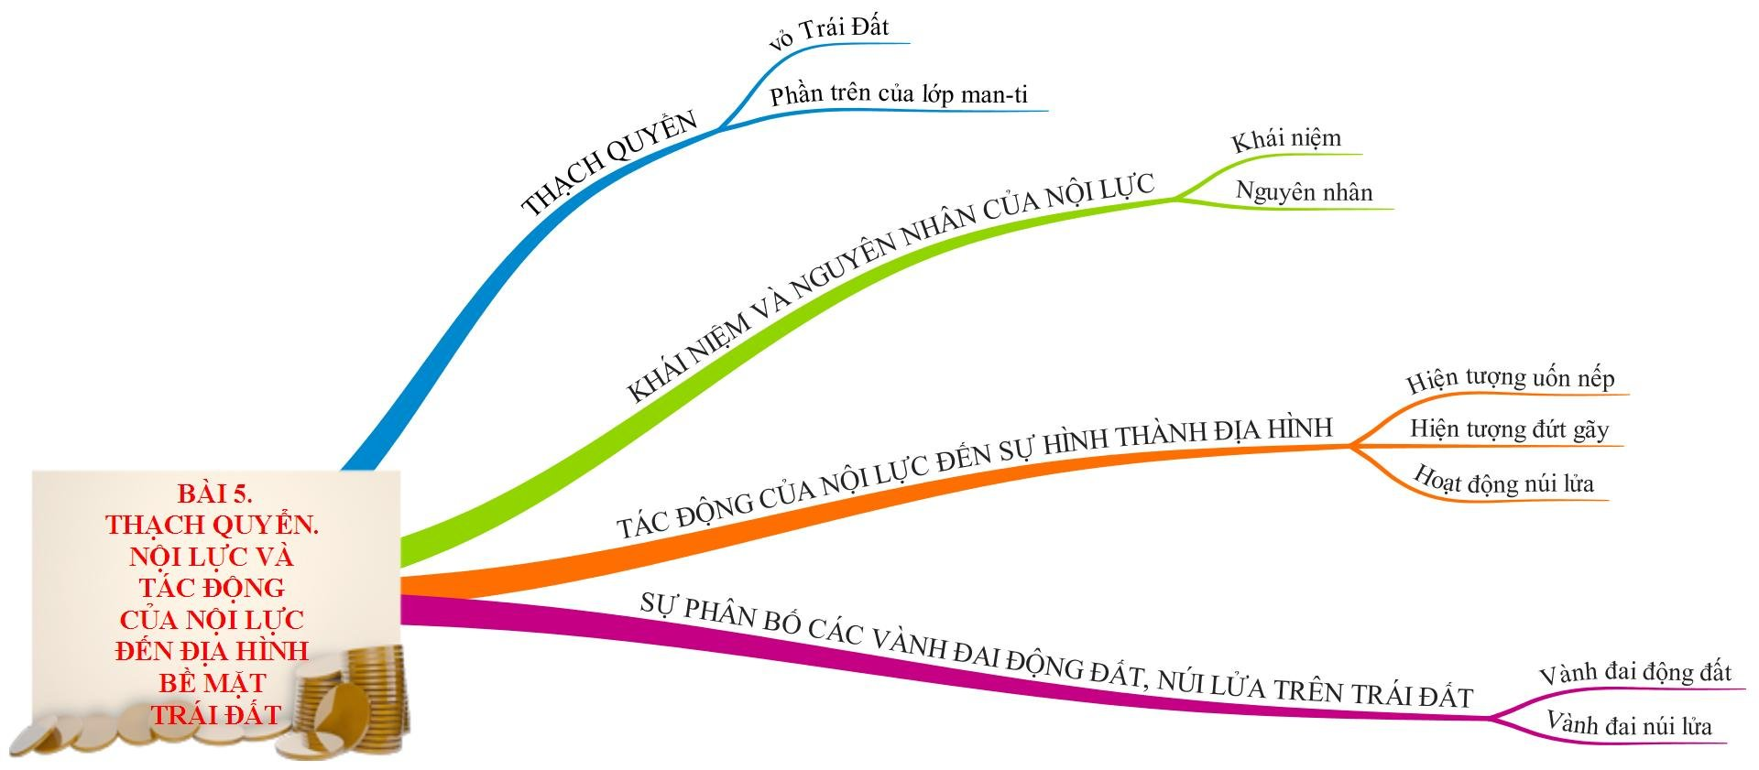

Slide 40


Hướng dẫn tự học
- Học bài cũ, trả lời câu hỏi SGK.
- Hoàn thành câu hỏi phần vận dụng.
- Chuẩn bị bài mới: Bài 6. Ngoại lực và tác động của ngoại lực đến địa hình bề mặt Trái Đất.
Nội dung:
+ Khái niệm và nguyên nhân của ngoại lực.
+ Tác động của ngoại lực đến địa hình.

